Slide 1
HYDROLOGIE
Cvičení č. 7
Přehrady:
BYSTŘIČKA, ČESKÉ ÚDOLÍ, DALEŠICE
Halina Burová, 2. B-AG APGI (GIRR), Brno 2012

Slide 2
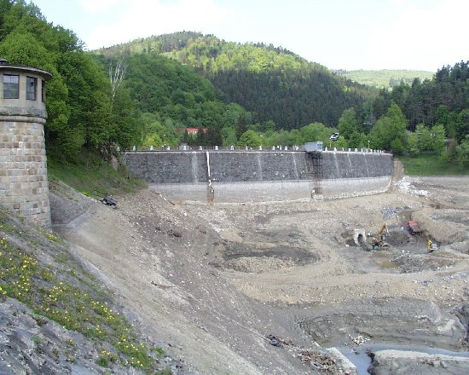
1. BYSTŘIČKA
Poloha
- Bystřička - Moštěnka – Morava – Dunaj – Černé moře
Říční km: 5,480, plocha: 0,38 km2, max hloubka: 26 m
Provincie: Západní Karpaty
Soustava: Vnější Západní Karpaty
Podsoustava: Západní Beskydy
Celek: Hostýnsko-vsetínská hornatina
Podcelek: Vsetínské vrchy

Slide 3
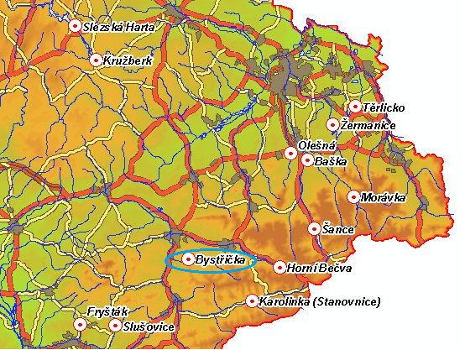

Slide 4
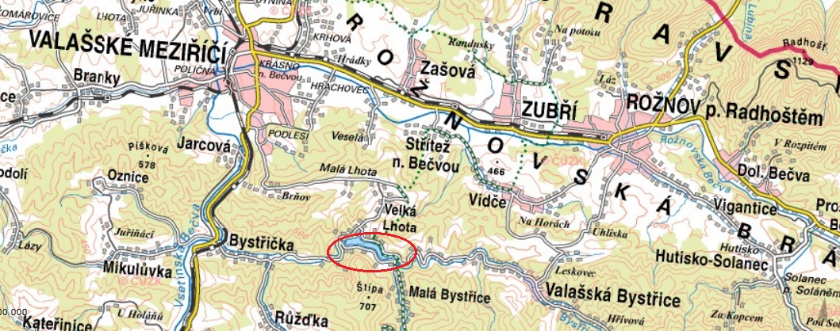

Slide 5
PARAMETRY PŘEHRADY:
Rok dokončení stavby: 1912
Typ háze: gravitační, zděná z kamenného zdiva
Celkový objem nádrže: 4.960 mil. m³
Ochranný objem: 3.025 mil. m³
Transformovaný 100 letý průtok: 121.00 m³/s
Účely:
Ochrana před povodněmi
Nalepšení min. průtoku na 0,117 m3/s
Intervenční nalepšení odtoku pro vod. odběr
Výroba elektrické energie
Rekreace, vodní sporty, rybaření

Slide 6
POVODŇOVÉ UDÁLOSTI:
Nejbližší stanice: Bystřice pod přehradou, Bystřice nad přehradou
Tab. 1: Historické povodně (tři největší zaznamenané za dobu pozorování):
Datum | Q [m3/s] | N-letost
7.7.1997 | 121 [m3.s-1] | N ~ >100
17.5.2010 | 63,2 [m3.s-1] | N ~ 10
29.3.2006 | 26,6 [m3.s-1] | N ~ >2

Slide 7
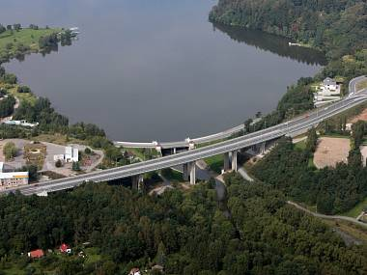
2. ČESKÉ ÚDOLÍ (Borská přehrada)
Poloha:
Radbuza – Berounka – Vltava – Labe – Severní moře
Říční km: 6,900, plocha: 151 km2, max hloubka: 7,6 m
Provincie: Česká Vysočina
Soustava: Poberounská
Podsoustava: Plzeňská pahorkatina
Celek: Plaská pahorkatina
Podcelek: Plzeňská kotlina
Do roku 2004 vedla po hrázi státní silnice 27– výpadovka z Plzně na Klatovy. Nyní je silnice vedena po samostatném mostě vysoko nad údolím, je to zároveň spojnice s novým dálničním obchvatem Plzně – dálnice D5 Praha – Rozvadov.

Slide 8
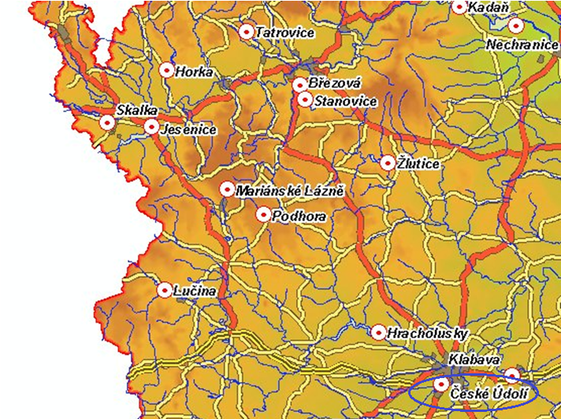

Slide 9
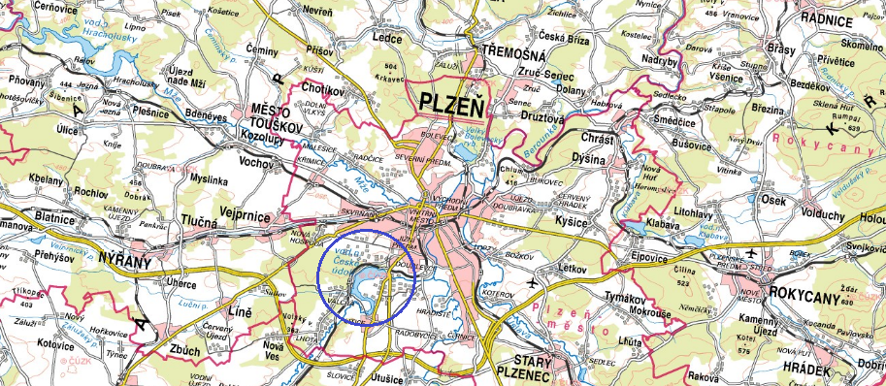

Slide 10
PRAMETRY PŘEHRADY:
Rok dokončení: 1973
Typ hráze: sypaná, zemní
Celkový objem: 3.200 mil. m³
Ochranný objem:
Transformovaný 100letý průtok:
Účely:
Rekreace
Regulace průtoku

Slide 11
POVODŇOVÉ UDÁLOSTI:
Nejbližší stanice: LG odtok VD České Údolí
Tab. 1: Historické povodně (tři největší zaznamenané za dobu pozorování):
Datum | Q [m3/s] | N-letost
13.8.2002 | 340 [m3.s-1] | N ~ >100
3.1.2003 | 165 [m3.s-1] | N ~ < 20
31.5.1986 | 131 [m3.s-1] | N ~ 10

Slide 12
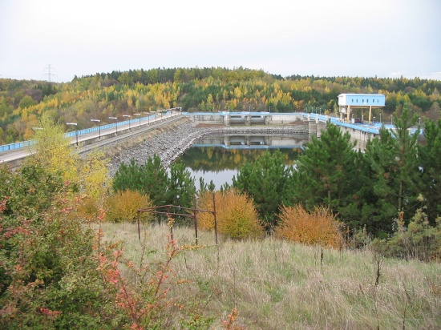
3. DALEŠICE
Provincie: Česká Vysočina
Soustava: Česko-moravská
Podsoustava: Českomoravská vrchovina
Celek: Jevišovická pahorkatina
Podcelek: Znojemská pahorkatina
Jihlava–Svratka–Dyje-Morava–Dunaj–Černé moře
-říční km: 65,9
plocha:4,8 km2
max hloubka: 85,5 m

Slide 13
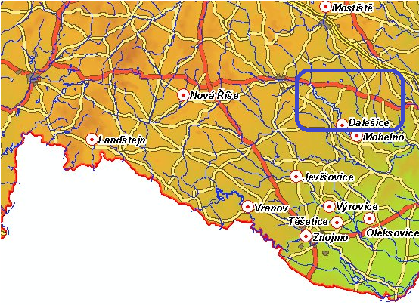

Slide 15
PARAMETRY PŘEHRADY:
Rok dokončení: 1978
Typ hráze: sypaná, kamenitá
Celkový objem: 126.900 mil. m³
Ochranný objem: 4.700 mil. m³
Transformovaný 100letý průtok: 176.00 m³/s
Účely:
Výroba elekt. energie
Nalepšení min. průtoku na 3,5 m3/s
Zajištění odběrů vody pro JE Dukovany
Ochrana před povodněmi
Zajištění odběrů vody pro závlahy a průmys

Slide 16
POVODŇOVÉ UDÁLOSTI:
Nejbližší stanice: LG Mohelno
Tab. 1: Historické povodně (tři největší zaznamenané za dobu pozorování):
Datum | Q [m3/s] | N-letost
27.3.1988 | - | N ~
16.6.2010 | 27,4 [m3.s-1] | N ~ 1
1.4.2006 | 125 [m3.s-1] | N ~ 20

Slide 17
Zdroje:
Přehrady: Přehrady [online]. [cit. 2012-11-23]. Dostupné z: http://prehrady.cz/
Přehrady: Mapa přehrad [online]. [cit. 2012-11-23]. Dostupné z: http://prehrady.cz/
Povodí Moravy: Stavy a průtoky na vodních tocích [online]. [cit. 2012-11-23]. Dostupné z: http://www.pmo.cz/portal/sap/cz/index.htm
Povodí Vltavy: Stavy a průtoky na vodních tocích [online]. [cit. 2012-11-23]. Dostupné z: http://www.pmo.cz/portal/sap/cz/index.htm
Plzeňský deník.cz: Voda ke koupání vyhovuje, výjimkou je České údolí [online]. [cit. 2012-11-23]. Dostupné z: http://plzensky.denik.cz/galerie/foto.html?mm=borska_prehrada_ceske_udoli
Wikipedie: České Údolí. [online]. [cit. 2012-11-23]. Dostupné z: http://cs.wikipedia.org/wiki/%C4%8Cesk%C3%A9_%C3%9Adol%C3%AD

